Slide 1
虛擬實境
品牌：HTC
型號：VIVE Pro 一級玩家版
撰寫人：施雅齡
製作日期：2019/05/10

Slide 2
設備外觀(組裝前)

Slide 3
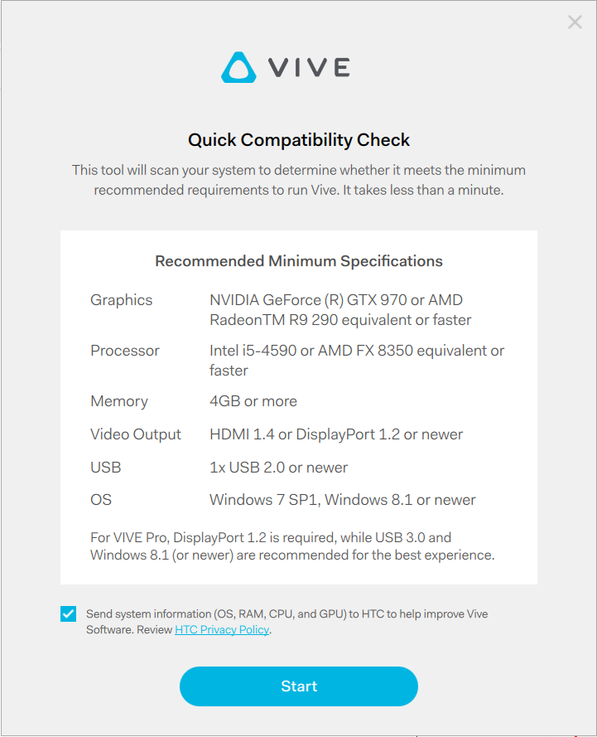
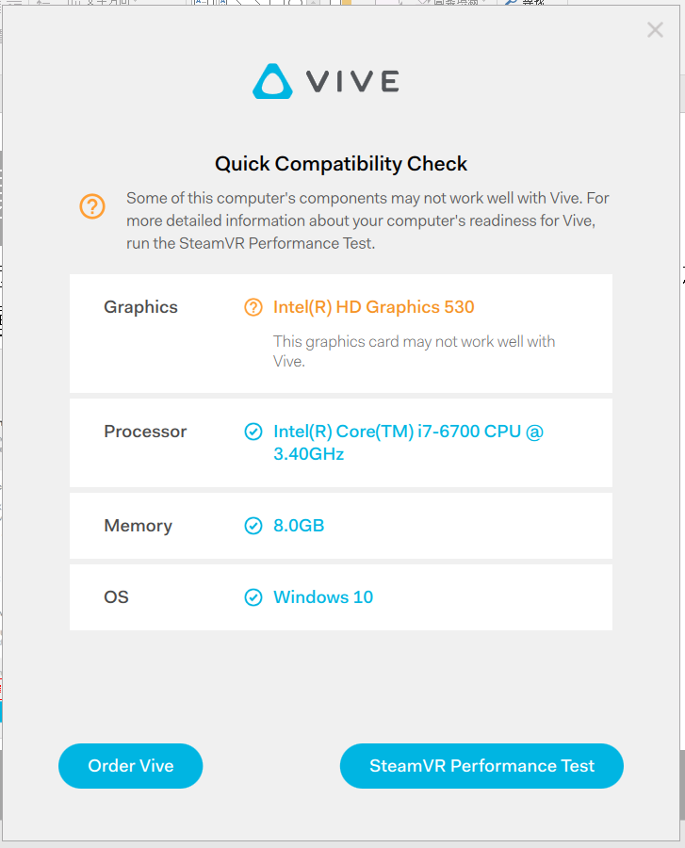
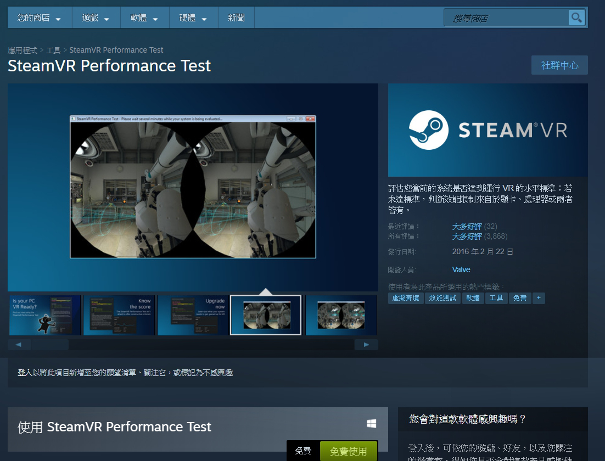
檢查電腦硬體設備
先從實驗室雲端(M10721210)下載、執行”01 設備檢查”檔案確認電腦硬體是否能驅動虛擬實境設備，然後把這個檔案安裝好
勾選
可以載這個看看目前的硬體配置呈現效果怎麼樣
這裡就會告訴你硬體能不能支援，都是藍色就沒問題
點這裡

Slide 4
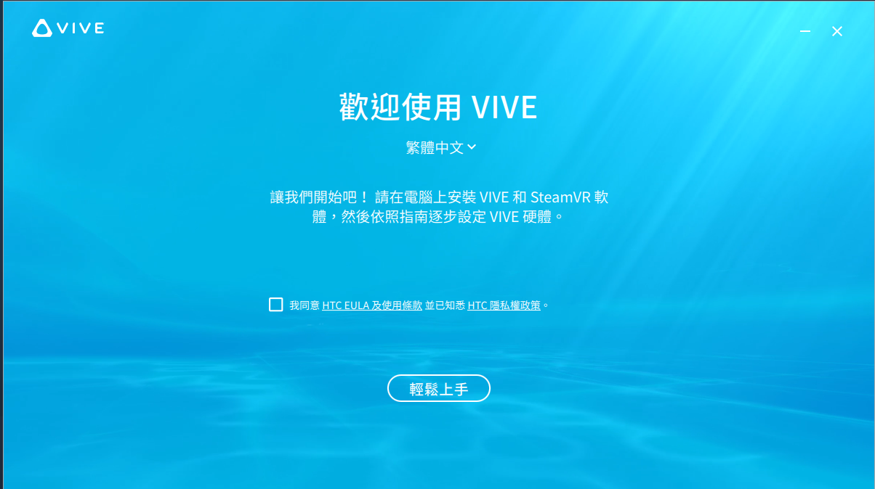
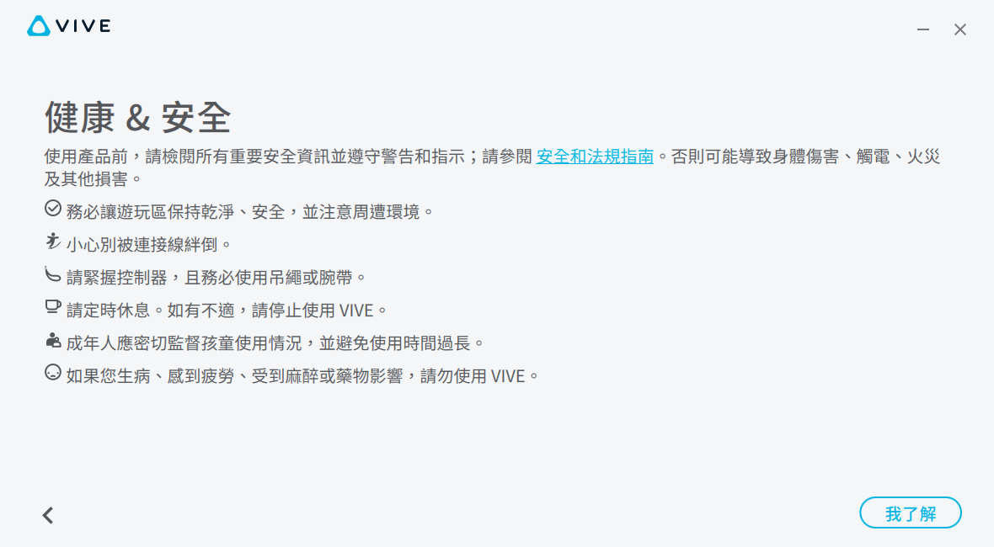
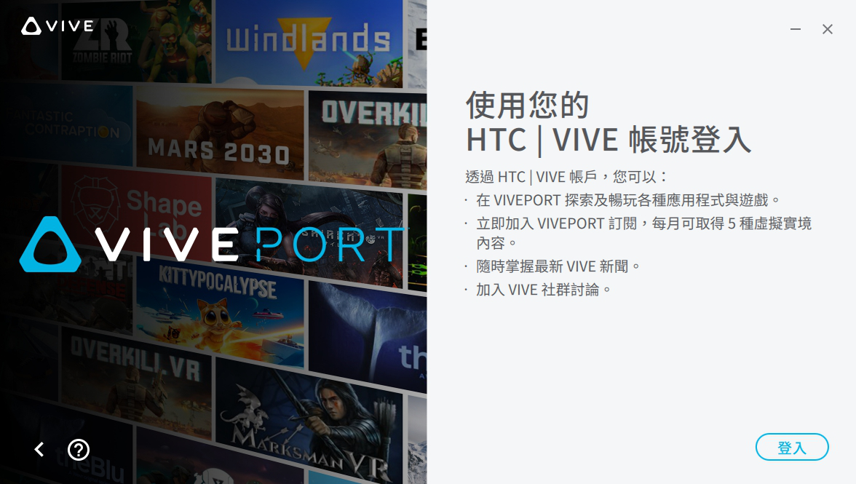
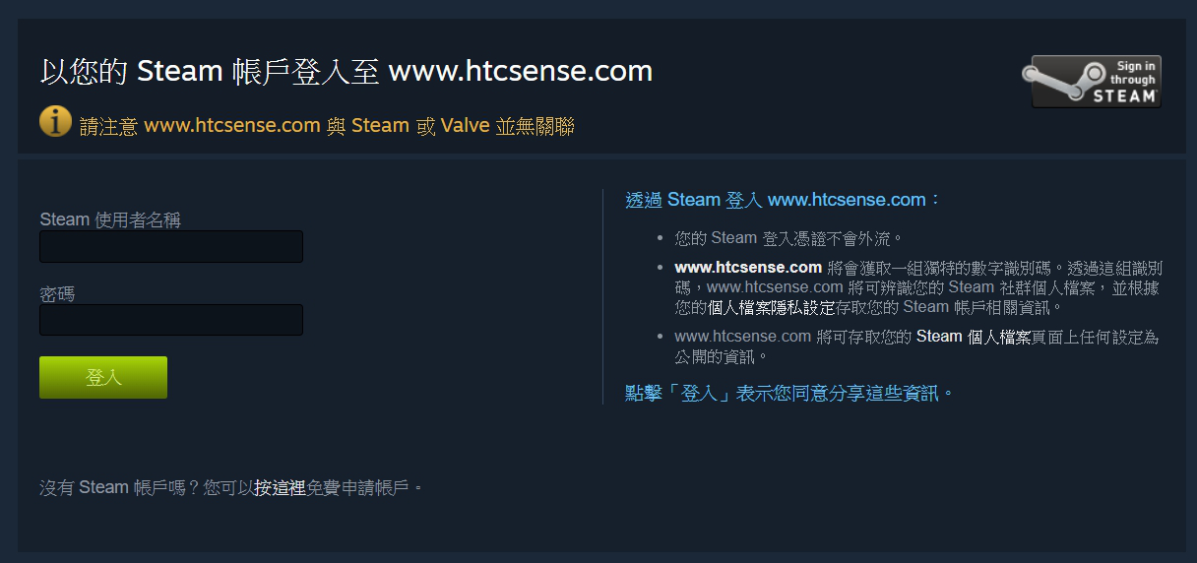
安裝VIVE軟體(1)
再從實驗室雲端(M10721210)下載、執行”02 VIVE軟體”
打勾後按輕鬆上手
按我了解
登入VIVE帳號
登入Steam帳號

Slide 5
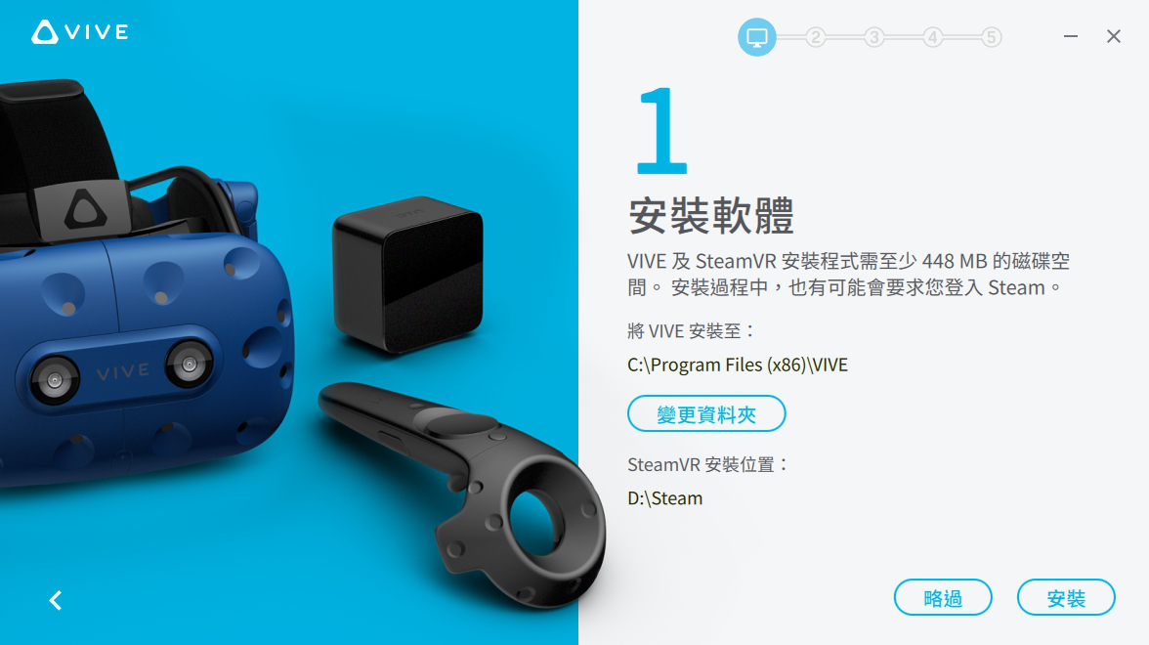
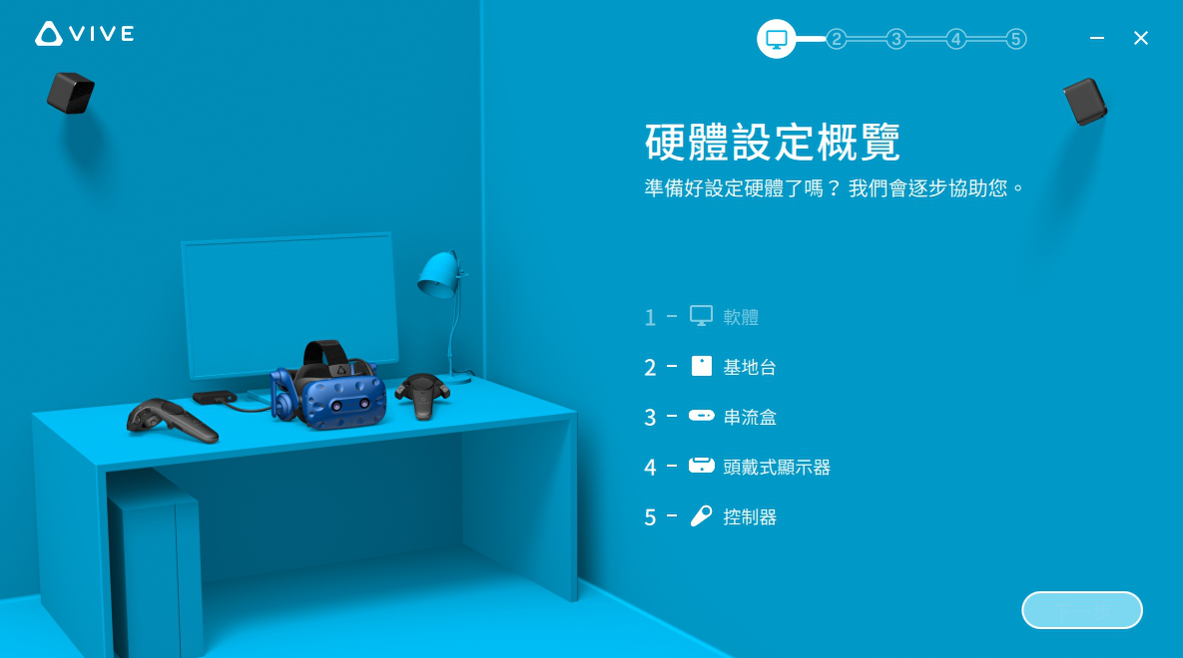
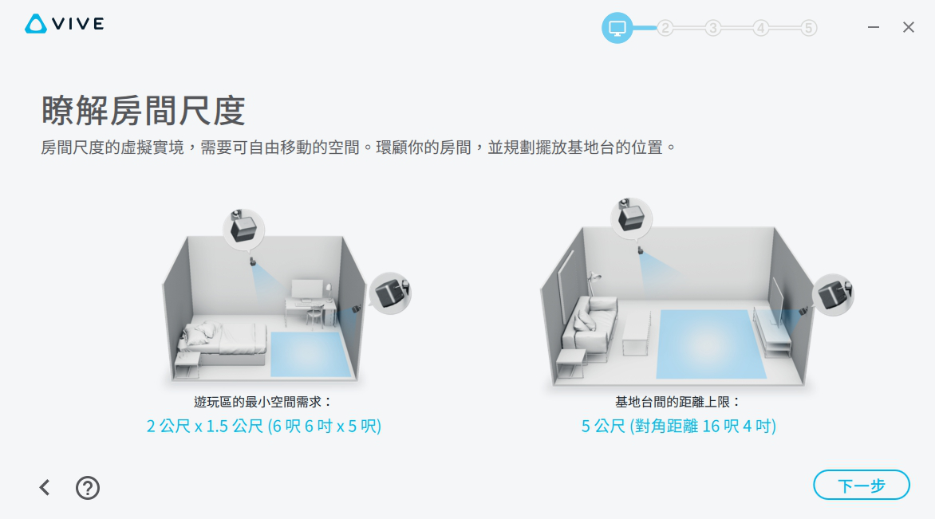
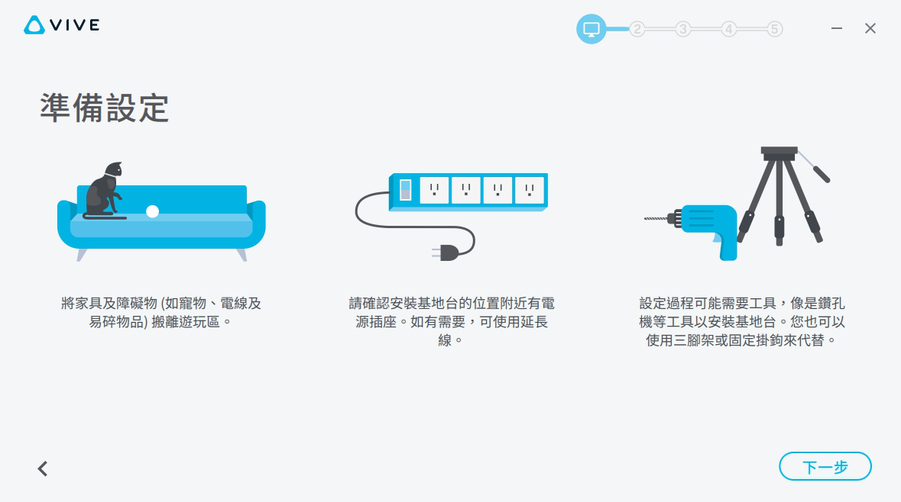
安裝VIVE軟體(2)
安裝軟體
把這些硬體拿出來
先量一下尺寸，尤其是需要行走的
記得清除障礙物，準備延長線

Slide 6
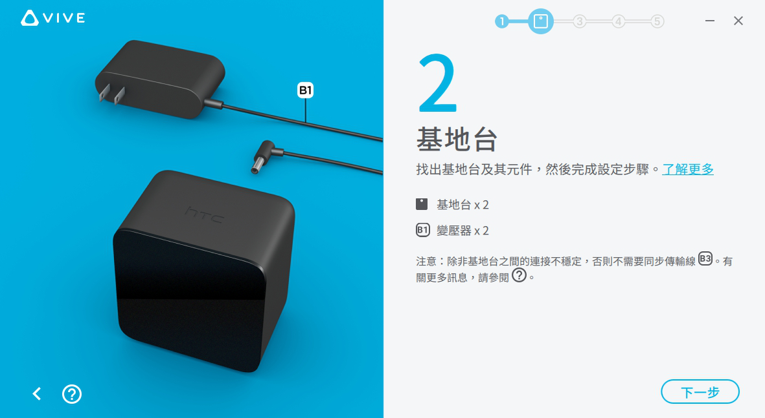
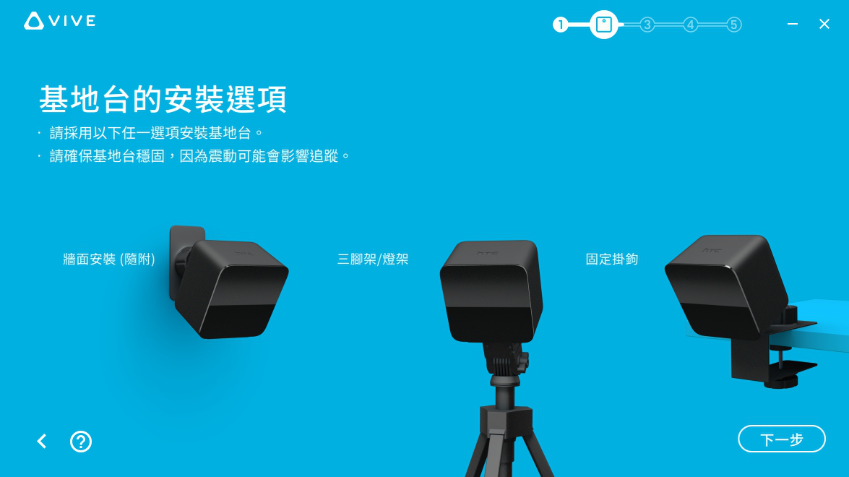
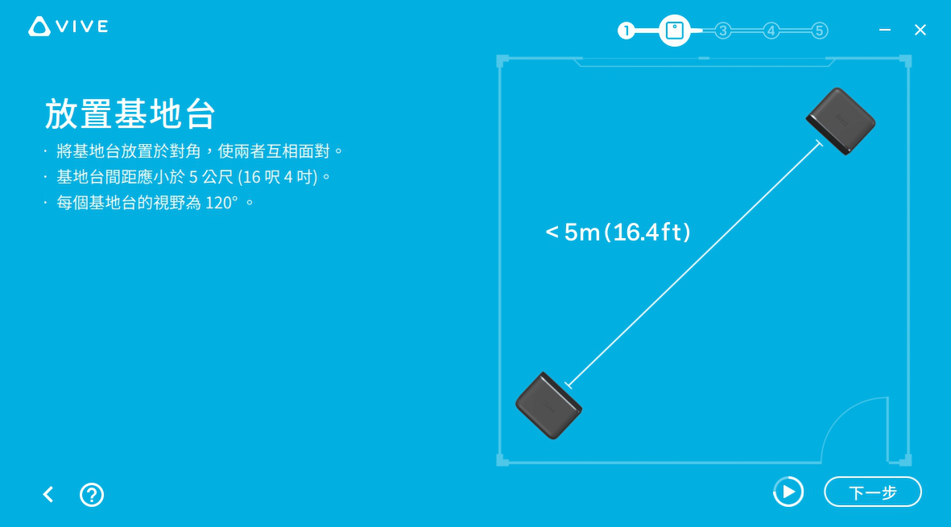
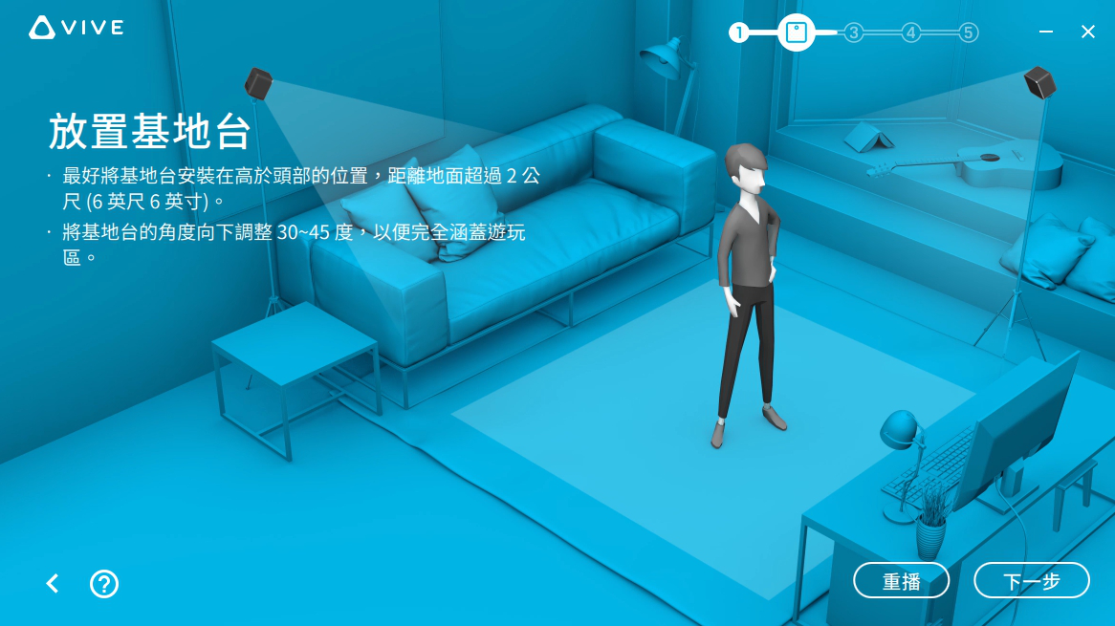
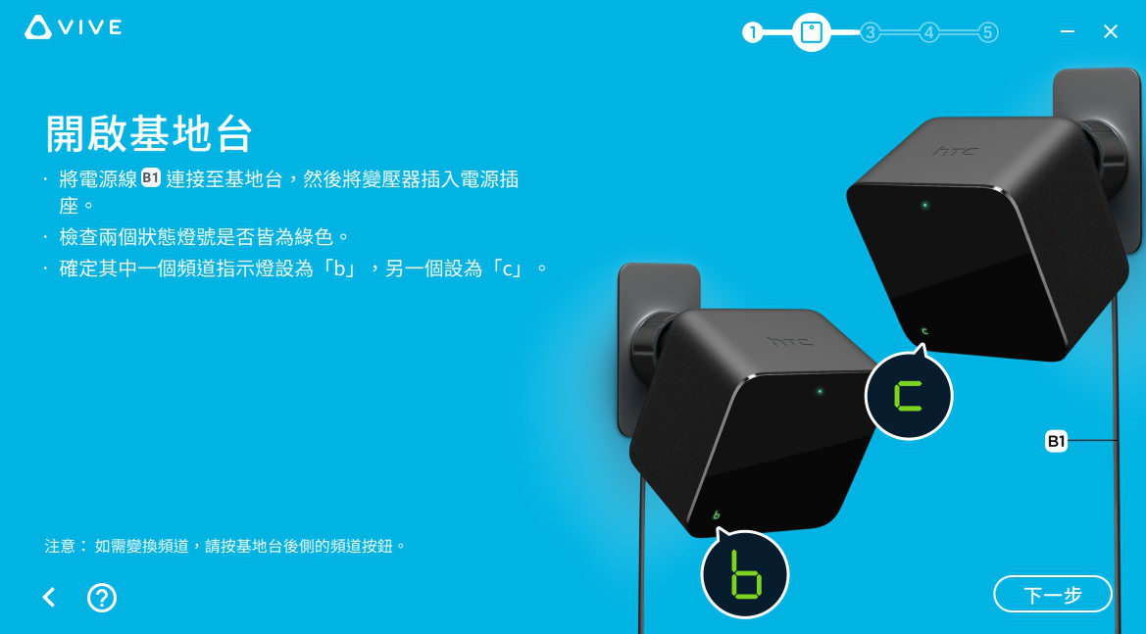
安裝VIVE軟體(3)
這裡開始會教你安裝硬體，從基地台開始
建議拿腳架安裝基地台，比較好調整高度和角度。
綠燈就是有連接到電，預設頻道是一b一c，記得要插電才能用喔

Slide 7
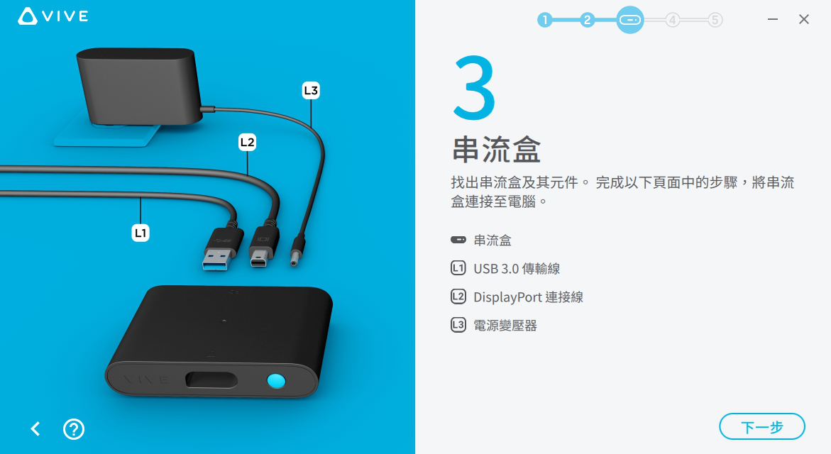
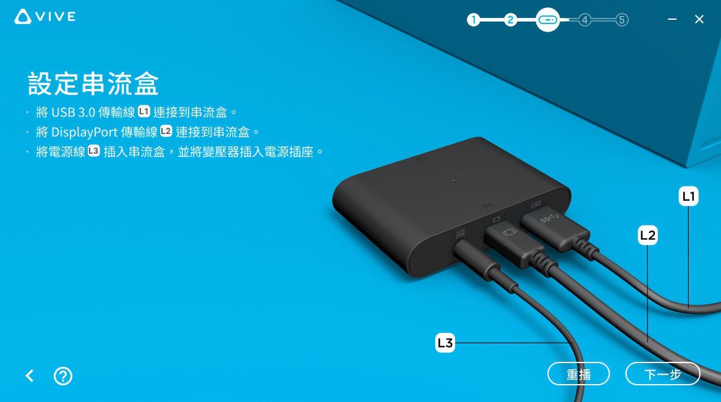
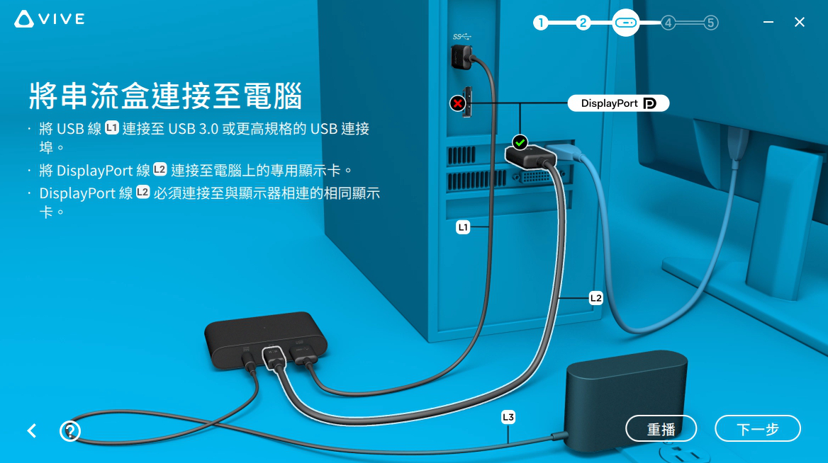
安裝VIVE軟體(4)
再來裝串流盒有很多線，但每個孔大小形狀都不一樣，不用擔心裝錯
目前我使用到的都是桌電才有DisplayPort孔。

Slide 8
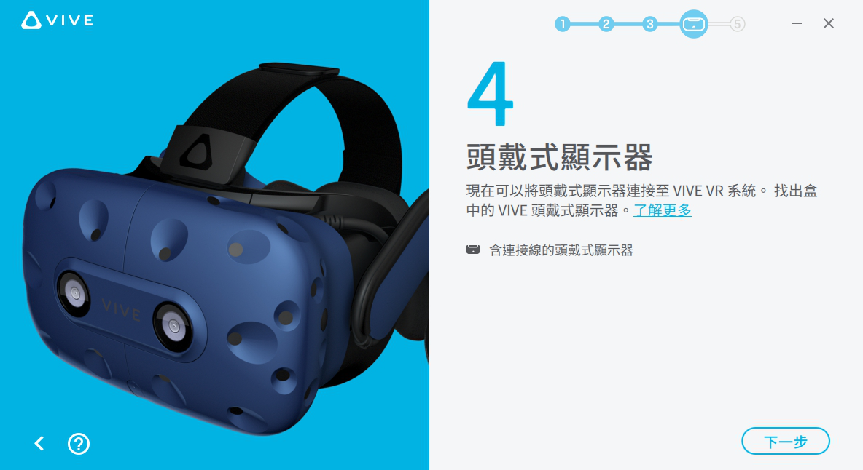
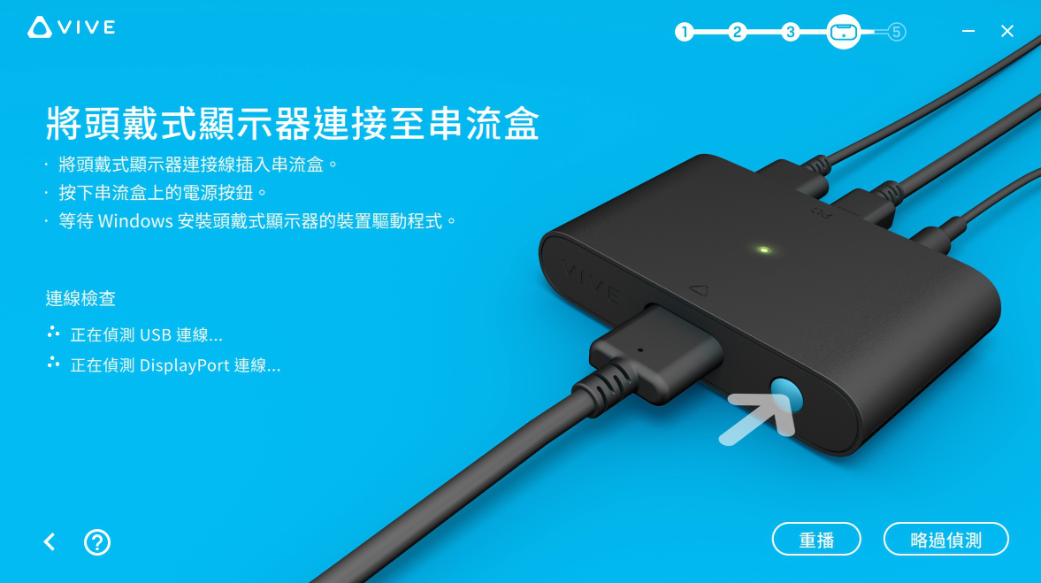
安裝VIVE軟體(5)
最後連接頭戴式顯示器
把最後這條線接上去後，電腦就會開始偵測各項硬體是否有正常連接，記得要插電開電源

Slide 9
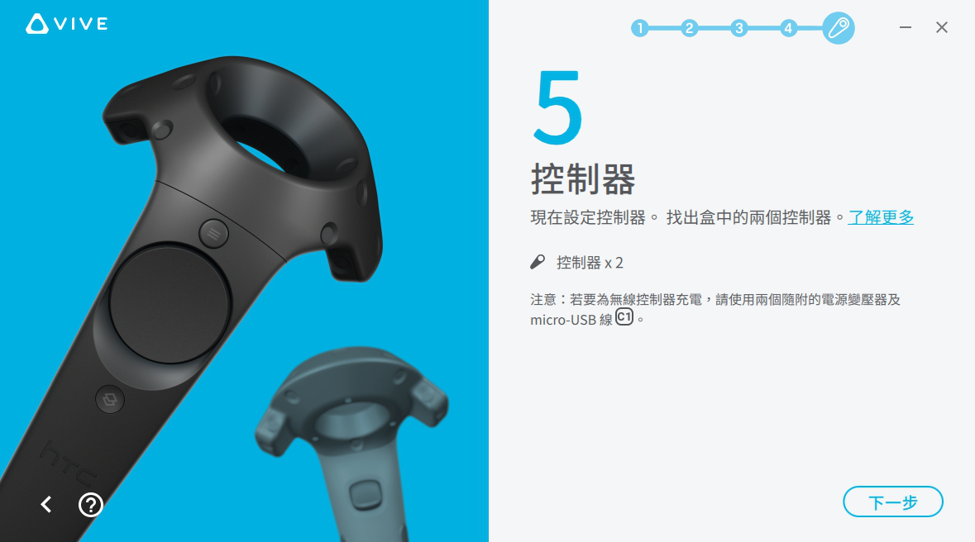
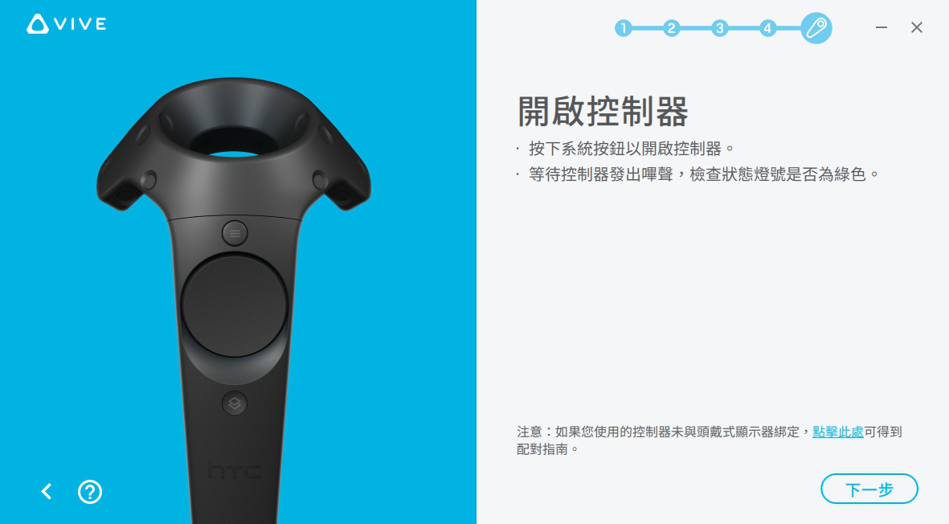
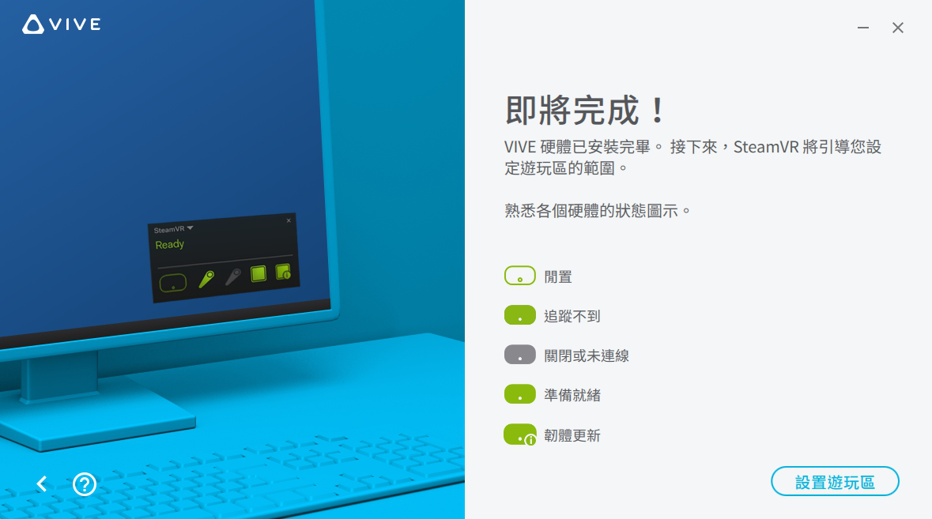
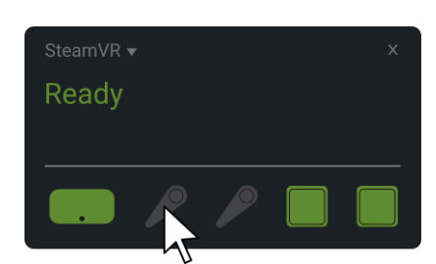
安裝VIVE軟體(6)
記得先幫控制器充電
亮綠燈表示正常開機可以使用
最後這裡會告訴你有沒有哪個硬體有狀況
綠色表示配對成功可已開始使用

